Slide 1

НИИ кардиологии и внутренних болезней МЗ РК
Мероприятия в рамках реализации Государственной программы развития здравоохранения «Саламатты Қазақстан» с целью снижения смертности от БСК
Итоги национальной скрининговой программы на раннее выявление основных БСК и СД в РК за 9 месяцев 2014 года.
Координатор по БСК
«НИИ К и ВБ»
Жарылкасынова Р.К.

Slide 2
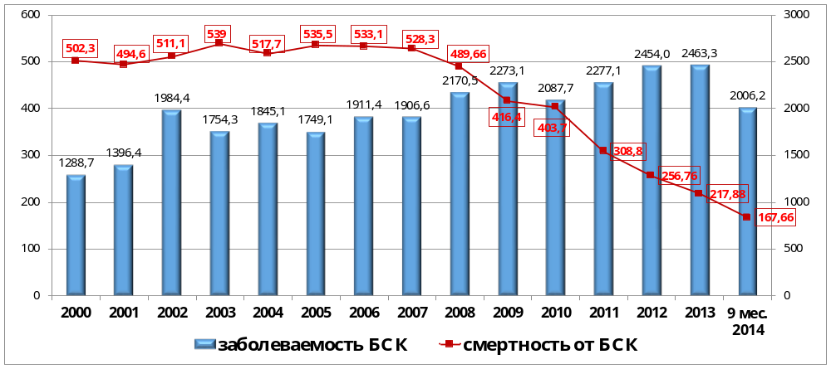
Показатели заболеваемости и смертности от БСК за 2000 - 2014 г.г.
Госпрог-рамма
2005-2010 гг.
Отраслевая
программа
2007-2009 гг.
ГПРЗ «Саламатты Қазақстан»
2011-2015 гг.

Slide 3
Основные функции АПО
(согласно приказа МЗ РК № 7 от 05.01.2011г.)
Оказание ПМСП (доврачебная, квалифицированная) в соответствии с приказом МЗРК № 796.
Оказание КДП (специализированная, высокоспециализированная) в соответствии с приказом МЗРК № 796.
Лекарственное обеспечение прикрепленного населения в соответствии с приказом МЗРК № 786
Проведение разъяснительной работы среди населения о профилактике заболеваний и формировании здорового образа жизни.
Проведение профилактических мероприятий.
Оказание психологической помощи и специальных социальных услуг прикрепленному населения.

Slide 4
Отделение профилактики и социально-психологической помощи
Кабинет заведующего отделения
Доврачебный кабинет
Кабинет акушерского приема (смотровой)
Кабинет здорового образа жизни
Кабинет планирования семьи
Кабинет здорового ребенка
Кабинет социального работника
Кабинет психолога
Кабинеты школы диабета, астмы, артериальной гипертензии, подготовки к родам, молодой матери.

Slide 5
Нормативно-правовые акты
Приказ МЗ РК № 685 от 10 ноября 2009 года «Об утверждении Правил проведения профилактических медицинских осмотров целевых групп населения»;
Приказ МЗ РК № 145 от 16 ноября 2011 года «О внесении изменений в приказ МЗРК № 685«Об утверждении Правил проведения профилактических медицинских осмотров целевых групп населения»»;
Приказ МЗ РК № 887 от 26 декабря 2012 года «О внесении изменений в приказ МЗРК № 685 «Об утверждении Правил проведения профилактических медицинских осмотров целевых групп населения»»;

Slide 6
Ситуационная таблица по заболеваемости и смертности от болезней системы кровообращения в разрезе регионов РК за 9 месяцев 2013-2014 гг.
РК (село+город) | Показатель заболеваемости от БСК за 9 месяцев 2013-2014 гг. |  | Показатель смертности от БСК за 9 месяцев 2013-2014 гг.
 | 2013 г. | 2014 г. | 2013 г. | 2014 г.
Средний республиканский показатель | 2229,6 | 2207,9 | 285,71 | 167,66
Неблагополучные регионы (низкая заболеваемость и высокая смертность):
Костанайская | 1833,6 | 1752,1 | 250,43 | 172,32
ЗКО | 1746,9 | 1613,3 | 204,97 | 171,09
Павлодарская | 1578,2 | 1649,6 | 312,62 | 240,77
Карагандинская | 2034,6 | 1655,3 | 380,45 | 247,93
ВКО | 2157,3 | 2204,8 | 392,14 | 237,04
СКО | 2923,5 | 2745,3 | 405,31 | 272,99
Относительно благополучные регионы (низкая заболеваемость и низкая смертность):
Акмолинская | 1790,1 | 1560,1 | 235,55 | 161,71
Атырауская | 1828,7 | 1253 | 152,96 | 86,75
Алматинская | 1370,8 | 1283,6 | 196,86 | 152,10
Мангыстауская | 1552,3 | 1377,3 | 95,99 | 68,68
Актюбинская | 1902,7 | 1840,2 | 182,50 | 155,18
г. Астана | 1689,7 | 2087,4 | 157,37 | 144,49
Благополучные регионы (высокая заболеваемость и низкая смертность):
ЮКО | 2350,0 | 2476,7 | 127,65 | 102,66
Жамбылская | 2373,4 | 2284 | 219,82 | 146,63
Кызылординская | 2276,8 | 2450,6 | 148,40 | 85,04
г. Алматы | 4857,5 | 5108,7 | 271,46 | 152,28
 | Неблагополучные регионы (низкая заболеваемость и высокая смертность)
 | Относительно благополучные регионы (низкая заболеваемость и низкая смертность)
 | Благополучные регионы (высокая заболеваемость и низкая смертность)

Slide 7
Результаты профилактических (скрининговых) обследований мужчин и женщин на раннее выявление болезней системы кровообращения за 9 месяцев 2014 года:
1 771 231человек
(86,15% от плана)
126 278 человек
(7,13 %)
118 878 человек
(94,14%)
Осмотрено
Выявлено
Взято на «Д» учет
7
7
Notes:
7
7
7

Slide 8
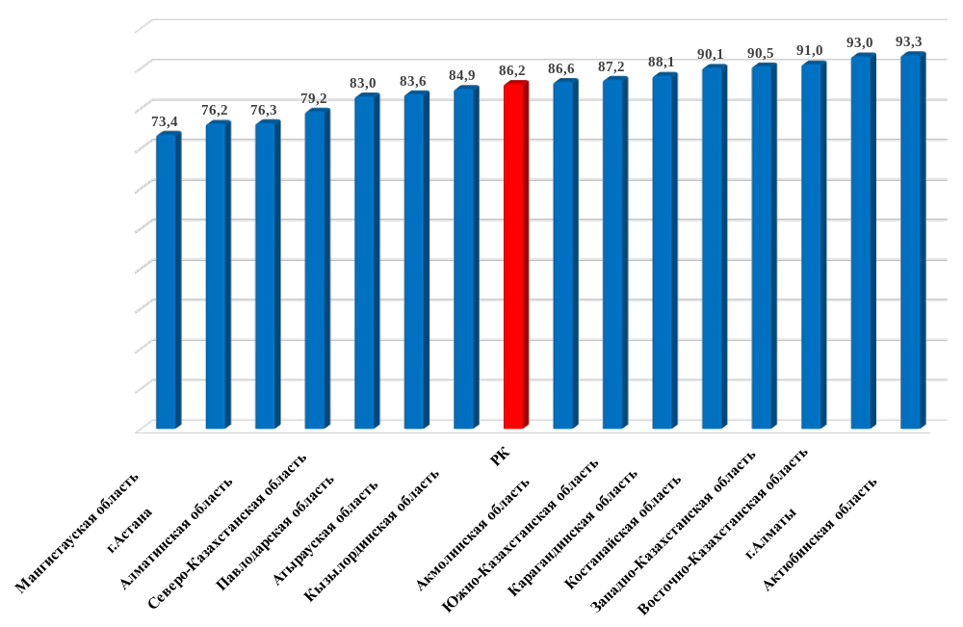
Процент осмотренных из числа подлежащих осмотру лиц на БСК в разрезе областей

Slide 9
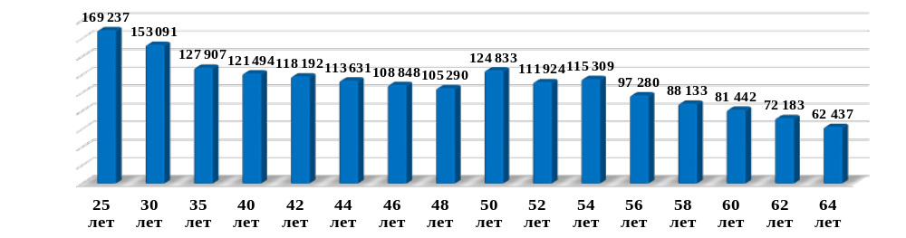
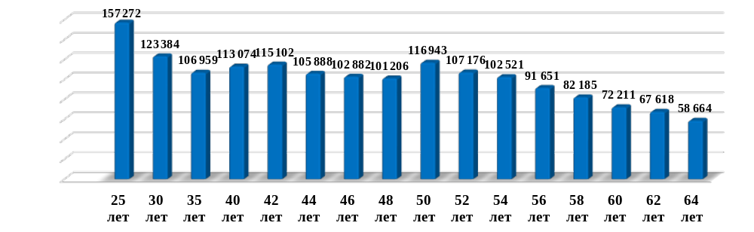
Число осмотренных лиц на БСК с учетом возраста
Всего по РК за 9 мес. 2014г. осмотрено 1 771 231 человек
32,28% осмотренных
30,8% осмотренных
Всего по РК за 9 мес. 2013г. осмотрено
1 624 736 человек

Slide 10
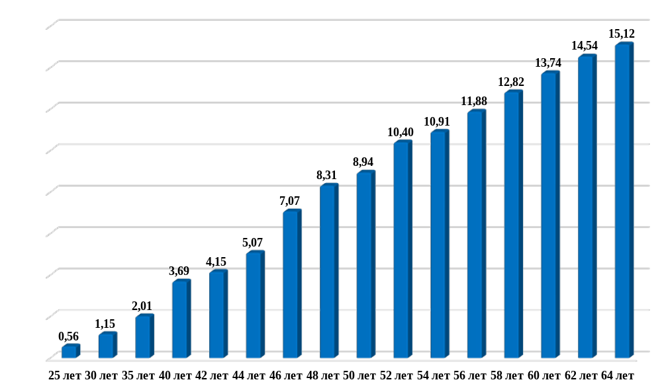
Частота выявленных больных БСК из числа осмотренных (%)
За 9 мес. 2014г. по РК выявлено с БСК 7,13% (126 278) больных
За 9 мес. 2013г. по РК выявлено с БСК 8,2% (132 742) больных
7,41% выявленных

Slide 11
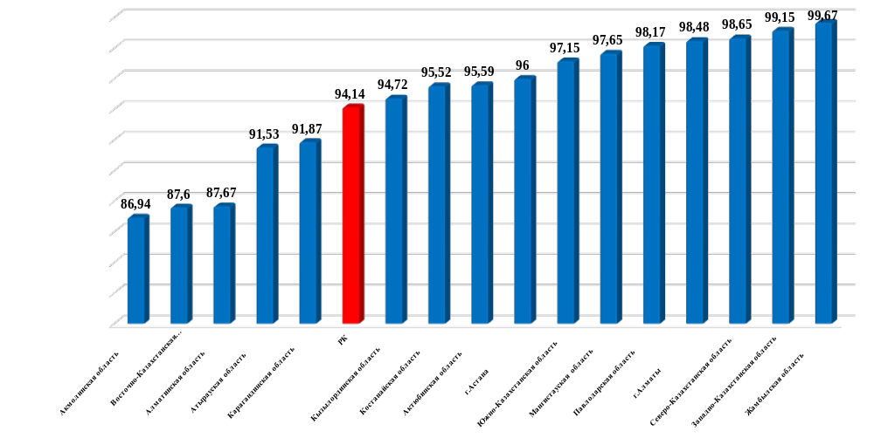
Число поставленных на диспансерный учет из числа выявленных в разрезе областей
Всего из выявленных по РК за 9 мес. 2014г. поставлено в среднем на учет 94,14% (118 878 чел.)
Всего из выявленных по РК за 9 мес. 2013г. поставлено в среднем на учет 90,63% (120 298чел.)

Slide 12
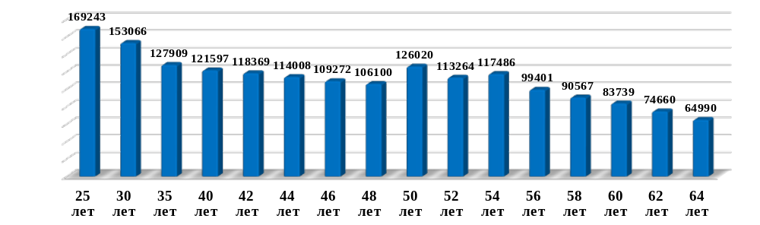
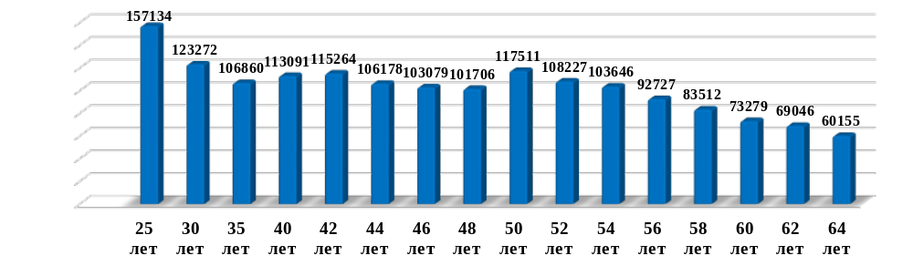
Число осмотренных на СД с учетом возраста
Всего в РК за 9 мес. 2014г. осмотрено на СД 1 789 691 чел.
31,95% осмотренных
Всего в РК за 9 мес 2013г. осмотрено на СД 1 634 687 чел.
30,6% осмотренных
Notes:
На выявление сахарного диабета по РК осмотрено 1 888 557 человек. Следует отметить преобладание лиц молодого возраста.

Slide 13
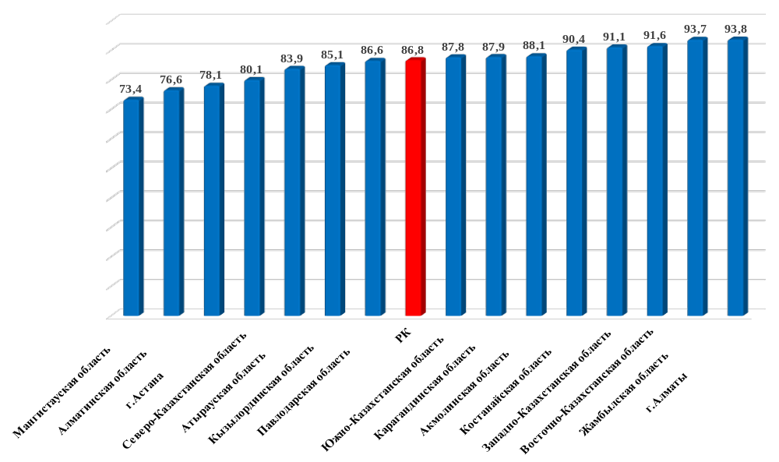
Частота осмотренных на СД из числа запланированных
Всего в РК за 9 мес. 2014г. в среднем осмотрено на СД 86,78% от запланированных (2 062 343 чел.)
Всего в РК за 9 мес. 2013г. в среднем осмотрено на СД 87,13% от запланированных (1 876 194чел.)
Notes:
Всего в РК в среднем осмотрено на СД 101% от запланированных, что также являются очень высокими цифрами, вызывает сомнение, а также вопросы неадекватного формирования целевых групп с преобладанием молодых лиц.

Slide 14
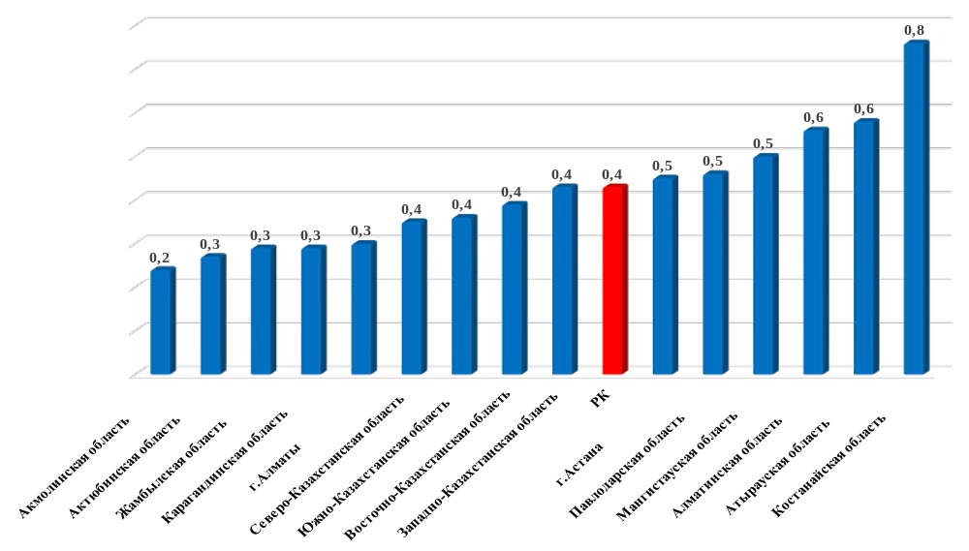
Частота выявленных больных с СД в разрезе областей
Всего в РК за 9 мес. 2014г. в среднем выявлено 0,43% (7620) больных с СД от обследованных
Всего в РК за 9 мес. 2013г. выявлено 0,45% (7424) больных СД от всего числа обследованных
Notes:
В разрезе областей наибольшее число больных СД выявлено в ЗКО и КЗО.

Slide 15
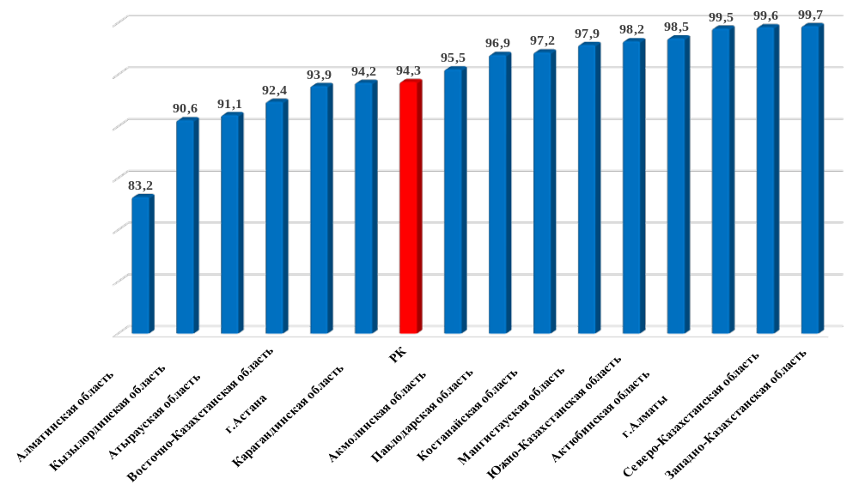
Число поставленных на диспансерный учет по СД из числа выявленных в разрезе областей
Всего из осмотренных по РК за 9 мес. 2014г. поставлено в среднем на учет 94,29% (7185 чел.)
Всего из осмотренных по РК за 9 мес. 2013г. поставлено в среднем на учет 91,29% (6777 чел.)
Notes:
Слайд 7. По РК поставлены на Д-учет 7901 чел (0,42%). Следует отметить различие указанной цифры с процентом выявляемости БСК (7,7%), что означает. Что не все пациенты с выявленными БСК поставлены на Д-учет. Между тем согласно 145 Приказу (по скринингу) в процессе проведения скрининга выделяются 4 группы диспансерного учета, в том числе 3-ая группа – диспансерные больные с заболевнием.

Slide 16
Анализ выборочного скринингового осмотра за 9 мес. 2014г.
Регион за 9 мес. 2014 года | ЭКГ, норма |  |  | ЭКГ, патология |  |  | Уровень холестерина менее 5,2 ммоль/л |  |  | Уровень холестерина свыше 5,2 ммоль/л
 | 66 лет | 68 лет | 70 лет | 66 лет | 68 лет | 70 лет | 66 лет | 68 лет | 70 лет | 66 лет | 68 лет | 70 лет
Алматинская область | 5 | 11 | 2 | 0 | 0 | 0 | 14 | 22 | 11 | 1 | 2 | 0
Жамбылская область | 0 | 0 | 1 | 0 | 0 | 0 | 1 | 0 | 1 | 0 | 0 | 0
Кызылординская область | 0 | 0 | 1 | 1 | 0 | 0 | 1 | 0 | 1 | 0 | 0 | 1
ЮКО | 641 | 15 | 18 | 230 | 11 | 3 | 826 | 7 | 12 | 15 | 0 | 0
Акмолинская область | 1 | 3 | 5 | 0 | 0 | 0 | 1 | 4 | 6 | 0 | 0 | 0
Актюбинская область | 1 | 1 | 0 | 0 | 0 | 0 | 1 | 2 | 0 | 0 | 1 | 0
Атырауская область | 0 | 0 | 0 | 0 | 0 | 0 | 1 | 0 | 3 | 1 | 0 | 0
ВКО | 19 | 8 | 9 | 1 | 0 | 0 | 24 | 9 | 27 | 1 | 0 | 0
ЗКО | 0 | 0 | 0 | 0 | 0 | 0 | 0 | 0 | 0 | 0 | 0 | 0
Карагандинская область | 5 | 1 | 0 | 0 | 0 | 0 | 23 | 8 | 2 | 0 | 0 | 0
Костанайская область | 1 | 1 | 1 | 0 | 0 | 0 | 1 | 3 | 4 | 1 | 0 | 0
Мангистауская область | 0 | 0 | 0 | 0 | 0 | 0 | 1 | 0 | 0 | 0 | 0 | 0
Павлодарская область | 0 | 2 | 6 | 0 | 0 | 0 | 1 | 4 | 19 | 0 | 0 | 0
СКО | 0 | 2 | 0 | 0 | 0 | 0 | 0 | 1 | 0 | 0 | 1 | 0
город Астана | 0 | 0 | 0 | 1 | 0 | 0 | 1 | 2 | 1 | 0 | 0 | 0
город Алматы | 1 | 0 | 0 | 0 | 0 | 0 | 3 | 0 | 0 | 0 | 0 | 0

Slide 17
Регион за 9 месяцев 2014 года | Глюкоза от 3,88 до 5,55 ммоль/л |  |  | Глюкоза свыше 5,55 ммоль/л
 | 66 лет | 68 лет | 70 лет | 66 лет | 68 лет | 70 лет
Алматинская область | 15 | 24 | 12 | 0 | 0 | 0
Жамбылская область | 1 | 0 | 1 | 0 | 0 | 0
Кызылординская область | 1 | 0 | 1 | 0 | 0 | 1
ЮКО | 841 | 6 | 12 | 1 | 1 | 0
Акмолинская область | 1 | 4 | 6 | 0 | 0 | 0
Актюбинская область | 1 | 3 | 0 | 0 | 0 | 0
Атырауская область | 2 | 0 | 3 | 0 | 0 | 0
ВКО | 26 | 9 | 26 | 0 | 0 | 0
ЗКО | 0 | 0 | 0 | 0 | 0 | 0
Карагандинская область | 23 | 9 | 2 | 0 | 0 | 0
Костанайская область | 1 | 4 | 5 | 1 | 0 | 0
Мангистауская область | 1 | 0 | 0 | 0 | 0 | 0
Павлодарская область | 1 | 4 | 19 | 0 | 0 | 0
СКО | 1 | 1 | 0 | 0 | 1 | 0
город Астана | 1 | 2 | 1 | 0 | 0 | 0
город Алматы | 3 | 0 | 0 | 0 | 0 | 0

Slide 18
Области за 9 месяцев 2014 года | Всего количество обследованных | Количество обследованных на уровень холестерина
 | абс | Всего абс.
Акмолинская область | 91231 | 91231
Актюбинская область | 96378 | 96378
Алматинская область | 188911 | 188911
Атырауская область | 56432 | 56432
Западно-Казахстанская область | 77712 | 77712
Жамбылская область | 121288 | 121288
Карагандинская область | 158565 | 158565
Костанайская область | 95298 | 95298
Кызылординская область | 60313 | 60313
Мангистауская область | 47948 | 47948
Южно-Казахстанская область | 249996 | 249996
Павлодарская область | 59803 | 59803
Северо-Казахстанская область | 66239 | 66239
Восточно-Казахстанская область | 142070 | 142070
г. Астана | 75459 | 75459
г. Алматы | 183436 | 183436
ИТОГО | 1771079 | 1771079

Slide 19
Области за 2013 год | Всего количество обследованных | Количество обследованных на уровень холестерина
 | абс | Всего абс.
Акмолинская область | 89185 | 89176
Актюбинская область | 87872 | 87871
Алматинская область | 242790 | 242785
Атырауская область | 71326 | 71326
Западно-Казахстанская область | 55384 | 55384
Жамбылская область | 116967 | 116967
Карагандинская область | 179651 | 179466
Костанайская область | 119819 | 119812
Кызылординская область | 62612 | 62612
Мангистауская область | 40042 | 40042
Южно-Казахстанская область | 273489 | 273441
Павлодарская область | 71994 | 71994
Северо-Казахстанская область | 83823 | 83823
Восточно-Казахстанская область | 151078 | 151075
г. Астана | 56062 | 56178
г. Алматы | 184624 | 184624
ИТОГО | 1886718 | 1886576

Slide 20
Предложения
Принять меры по устранению вышеуказанных недостатков;
2. Обеспечить неукоснительное выполнение требований приказов МЗРК (887, 685 ,145, 7, 786);
3. Первым руководителям ЛПО взять под личный контроль составление плана подлежащих на скрининговое обследование населения на раннее выявление БСК на 2014 год строго по РПН (за исключением диспансерных больных по данной нозологий);
4. Усилить работу по качественному прохождению скрининговых осмотров целевым группам населения (выявляемости с поведенческими факторами риска и больных с БСК);

Slide 21
Предложения
5. Учитывая высокий уровень диспансерных больных, необходимо первым руководителям ЛПО взять под личный контроль обоснованность и качество диспансеризации учитывая, что из года в год % взятия на Д учет увеличивается.
6. Обеспечить максимальное и рациональное использование кардиостандартов для раннего выявления лиц с ИБС с целью своевременного оздоровления и снижения смертности от БСК;
7. Организовать бесперебойную и эффективную работу ПМК в регионах для полного охвата целевых групп в отдаленных населенных пунктах, согласно утвержденной Инструкции приказа МЗРК № 128 от 11.03.2011 года.
8. Усилить работу по качественному и достоверному проведению скрининговых профилактических осмотров.

Slide 22
Замечания
В регионах отмечается невыполнение приказа
МЗРК № 685:
- несоответствие целевых групп по приказу МЗРК;
- нецелевое ЭКГ исследование (например, сомнительно высокий показатель ЭКГ исследований выше 5,0 в ЮКО и ВКО, возможно за счет нецелевых возрастов);
-нецелевое исследование уровня глюкозы и холестерина (по Алматинской, ЮКО, ВКО, Карагандинской, Павлодарской областях):
-необходимо отметить на примере ЗКО, где работа по скрининговому осмотру поставлена на должном уровне.

